Slide 1

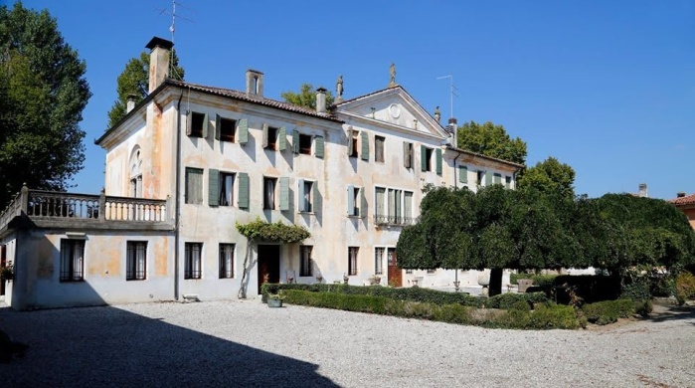
I DRAGHI DI VILLA ZANARDINI
17-18 ottobre
Luogo: Villa Zanardini Fabris, Sesto al Reghena, PN
In occasione delle Giornate delle Ville Venete 2026, sono programmate narrazioni , in giardino, di antiche storie di draghi ispirate dai rami ad artiglio della nostra sofora centenaria
Orari: mattina: 10.00 e 11.30; pomeriggio: 15.00 e 16.30
Sede: Villa Zanardini, via Zanardini 10, Sesto al Reghena (PN)
Evento per famiglie, bambini dai 4 -5 anni.
Ingresso gratuito per tutti
Prenotazioni: robisitulin@gmail.com, cell 3381822750 oppure 3398013185 da mercoledì a domenica, ore 15-19

